Slide 1
Premature Ovariële Insufficiëntie (POI)
Aleide Vandewal
Gynaecologie-verloskunde SFZ

Slide 2
Inleiding
• Definitie van POI
• Incidentie: 1% van vrouwen <40 jaar
• Belangrijke oorzaak van infertiliteit
Notes:
Benadruk dat POI een klinisch syndroom is met hormonale en reproductieve gevolgen, vaak emotioneel belastend.

Slide 3
Definitie
• Amenorroe ≥ 4 maanden
• FSH ≥ 25 IU/L in ≥ 2 metingen (≥4 weken uit elkaar)
• Leeftijd < 40 jaar
Notes:
Leg het verschil uit met de natuurlijke menopauze. Belangrijk: diagnose mag pas gesteld worden na herhaalde meting.

Slide 4
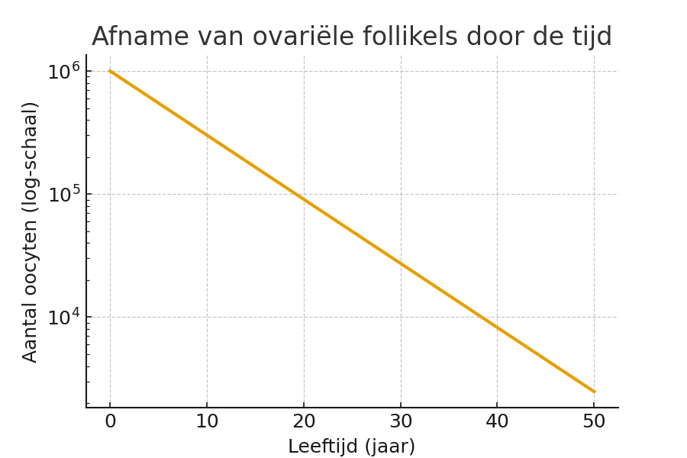
Afname van ovariële follikels door de tijd

Slide 5
Pathofysiologie
• Uitputting of dysfunctie van ovariële follikels
• Verminderde oestrogeenproductie → verhoogde FSH/LH
• Multifactorieel proces
Notes:
Bespreek de hormonale as (hypothalamus–hypofyse–ovarium) en terugkoppelingsmechanismen.

Slide 6
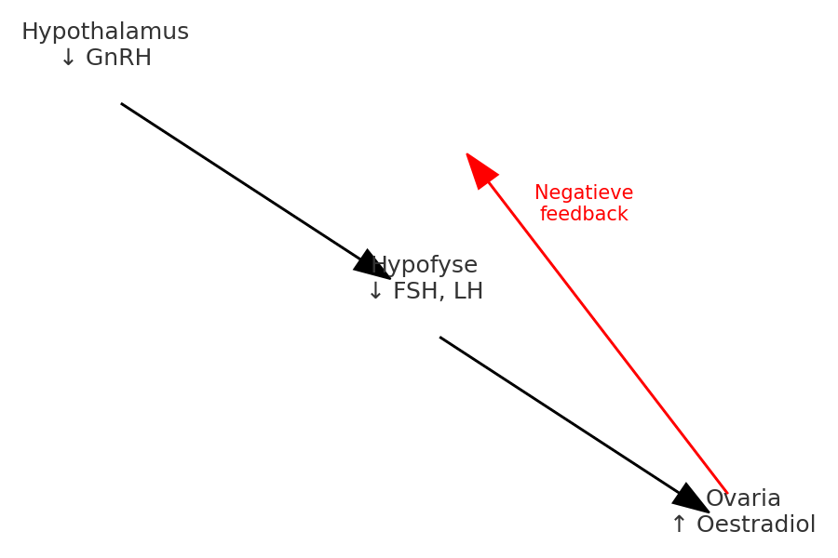
Hormonale feedback-as

Slide 7
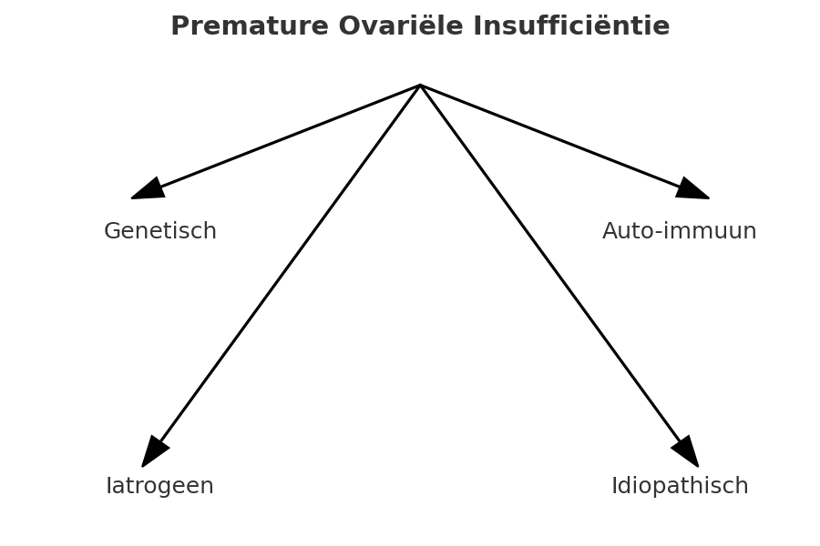
Etiologie van POI

Slide 8
Etiologie
• Genetisch: Turner-syndroom, FMR1-premutatie
• Auto-immuun: thyroiditis, Addison
• Iatrogeen: chemo-/radiotherapie, chirurgie
• Idiopathisch (~70%)
Notes:
Noem dat genetische oorzaken vaak bij jongere patiënten voorkomen. Bespreek dat idiopathische gevallen de meerderheid vormen.

Slide 9
Klinische presentatie
• Oligo-/amenorroe
• Vasomotorische klachten
• Vaginale droogheid, libidoverlies
• Infertiliteit
• Psychologische impact
Notes:
Benadruk dat presentatie vaak lijkt op vroege menopauze. Vraag gericht naar familieanamnese en iatrogene factoren.

Slide 10
Diagnostiek
• FSH, LH, oestradiol
• AMH, inhibine-B
• Karyotypering
• Auto-immuunonderzoek
• Transvaginale echo (AFC)
Notes:
Waarschuw voor verkeerde timing van bloedafname. Anamnese en lichamelijk onderzoek blijven cruciaal.
AMH is voornamelijk een maat voor de ovariële reserve (het aantal kleine follikels) en is stabiel tijdens de cyclus, terwijl inhibine B meer een regulator van de cycli is en een indicator is van de kwaliteit van de follikels. Beide worden geproduceerd door de granulosacellen van de follikels, maar hun functie en meting verschillen: AMH meet de voorraad, terwijl inhibine B de hormonale regulatie van de follikelgroei beïnvloedt.

Slide 11
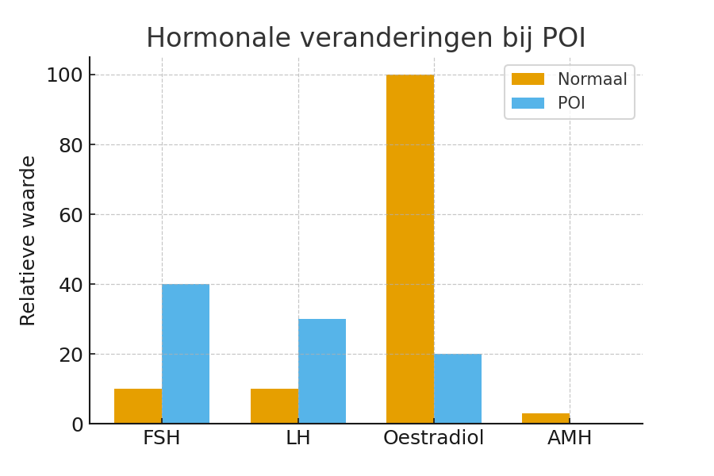
Hormonale veranderingen bij POI

Slide 12
Differentiële diagnose
• Hypothalame amenorroe
• Hyperprolactinemie
• PCOS
• Schildklierstoornissen
• Zwangerschap uitsluiten
Notes:
Gebruik een stapsgewijze aanpak: eerst uitsluiten van reversibele oorzaken voordat POI bevestigd wordt.
Hypothalame amenorroe: laag FSH en LH, vaak door stress, overmatige beweging, eetstoornissen,…

Slide 13
Behandeling
• HST (oestrogeen + progesteron tot natuurlijke menopauzeleeftijd)
• Vruchtbaarheid: IVF met donoreicellen
• Cryopreservatie bij risicopatiënten
• Psychologische begeleiding
Notes:
Bespreek individuele benadering: jongere vrouwen met POI hebben nood aan langdurige opvolging en counselling.
Zoely of Qlaira pil met estradiol

Slide 14
Complicaties
• Osteoporose
• Cardiovasculair risico↑
• Seksuele disfunctie
• Psychosociale gevolgen
Notes:
HST beschermt deels tegen osteoporose en hartziekte. Psychologische steun is essentieel.

Slide 15
Prognose & follow-up
• Spontane ovulatie: 5–10%
Opvolging gynaecoloog: HST
• Jaarlijkse controle bij huisarts: botmeting 5-jaarlijks, bepalen cardiovasculair risico
• Multidisciplinaire aanpak
Notes:
Benadruk nood aan opvolging door gynaecoloog, endocrinoloog en psycholoog.

Slide 16
Casus
35-jarige vrouw met secundaire amenorroe sinds 8 maanden.
FSH 45 IU/L, oestradiol laag.
Diagnose: POI.
Beleid: HST, counselling, verwijzing fertiliteitscentrum.
Notes:
Gebruik deze casus om de praktische aanpak te illustreren.

Slide 17
Samenvatting
• POI = verlies van ovariumfunctie <40 jaar
• Oorzaken: genetisch, auto-immuun, iatrogeen
• Diagnostiek: FSH ↑, oestrogeen ↓
• Behandeling: HST, fertiliteitsopties, psychologische steun
Notes:
Rond af met nadruk op multidisciplinaire zorg en vroegtijdige herkenning.

Slide 18
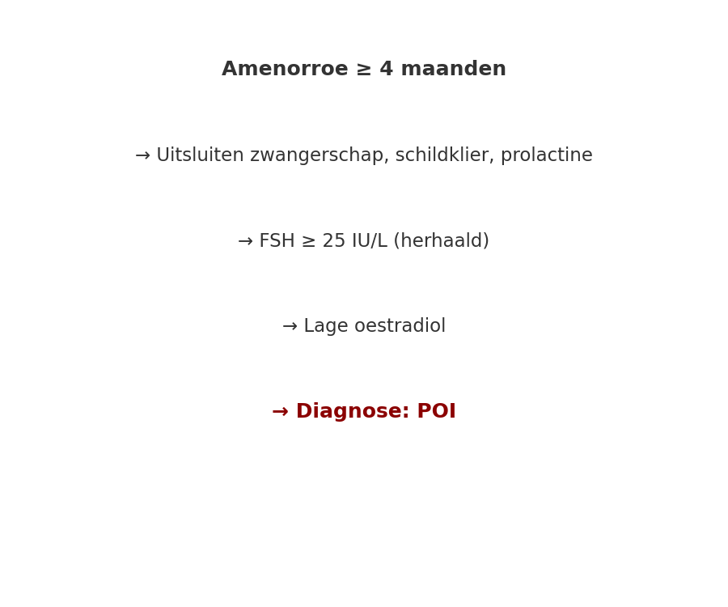
Diagnostisch algoritme

Slide 19
Bronnen
• ESHRE Guideline 2023: Premature Ovarian Insufficiency
• UpToDate 2024: Evaluation and management of POI
• NVOG-richtlijn: POI
Notes:
Aanbevolen literatuur voor verdere verdieping.

Slide 20
Vragen?

